Slide 1
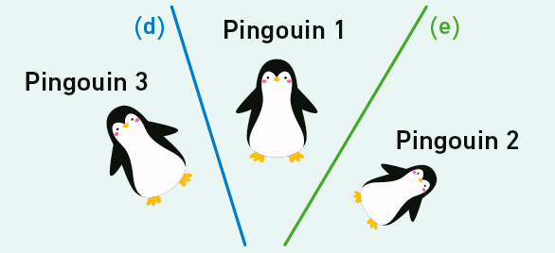
10 - Symétrie axiale
La symétrie axiale
1. Vrai ou faux ?
On considère la figure suivante :
a. Les pingouins 1 et 3 sont symétriques par rapport à la droite (d).
b. Les pingouins 1 et 2 sont symétriques par rapport à la droite (e).

Slide 2
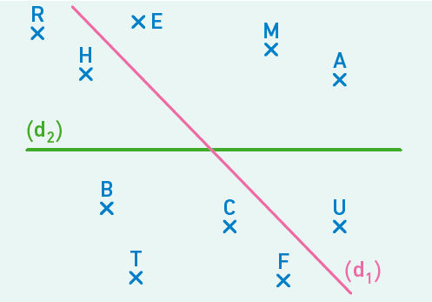
10 - Symétrie axiale
La symétrie axiale
2. On considère la figure suivante. Recopier et compléter chaque phrase :
a. Le symétrique de U par rapport à la droite (d₁) est ... .
b. Les points M et B sont symétriques par rapport à la droite … .
c. Le symétrique de A par rapport à la droite (d₂) est ... .
d. Le symétrique de E par rapport à la droite (d₁) est ... .

